Slide 1
Kmetijstvo J in JV Evrope
Prepišite, kar je v krepkem tisku.
Ostalo preberite.

Slide 2
Oviri za kmetijstvo: pomanjkanje ravnih površin in poletna suša z visokimi temperaturami
prvo oviro odpravljajo z obdelovalnimi terasami
med njimi kamniti zidovi, da preprečijo odnašanje prsti
iz nekdanjega pobočja pridobijo več ravnih površin (lažje obdelovanje)
spominja nas na stopnišče

Slide 3
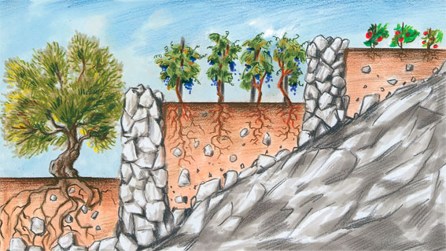
obdelovalne terase

Slide 4
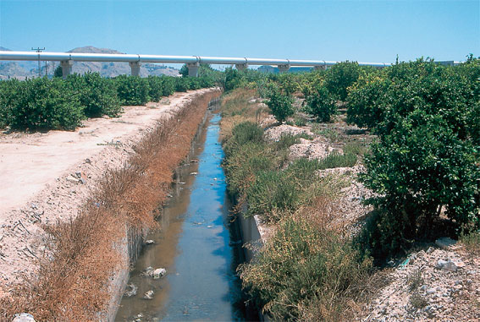
drugo oviro odpravijo z namakanjem
ponekod speljejo vodo iz bližnjih gorskih območji (drugo podnebje z več padavin) po posebnih cevovodih (npr. Španija)
drugod po namakalnih kanalih iz bližnjih rek, ki izvirajo višje v gorah (npr. Neretva na Hrvaškem)

Slide 5
tretja prilagoditev je, da v hladnejši polovici leta gojijo zlasti zelenjavo in cvetje v rastlinjakih
zaradi vseh teh vzrokov se je pridelek povečal in konkurira ostalim kmetijskim državam v EU
v kmetijstvu je zaposlene vse manj delovne sile
po 2. sv. vojni se prebivalci bolj zaposlujejo v industriji, zlasti pa v turizmu in z njim povezanimi storitvami (promet, trgovina, gostinstvo…)

Slide 6
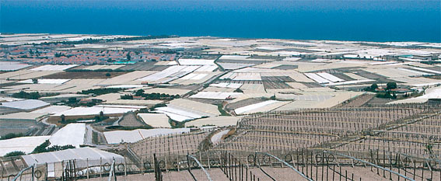
rastlinjaki v Španiji

Slide 7
Kmetijski pridelki:
oljka (prilagojena na sušo in manj ravna območja)
vinska trta
sadje (posebnost agrumi ali citrusi)
zelenjava in cvetje (zalagajo EU z zgodnjo zelenjavo in s cvetjem vso zimo iz rastlinjakov)
tobak
pšenica
pluto iz lubja hrasta plutovca na Portugalskem
vrtnice v Bolgariji
živinoreja na strmejših in bolj suhih območjih: kozjereja, ovčereja

Slide 8
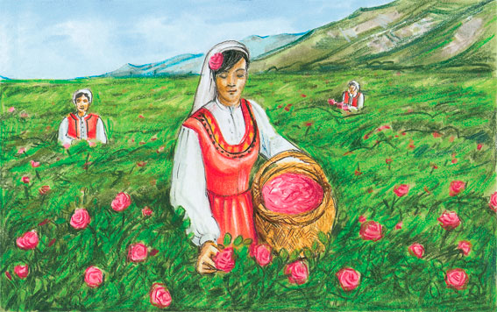
nabiranje vrtnic v Dolini rož, Bolgarija

Slide 9
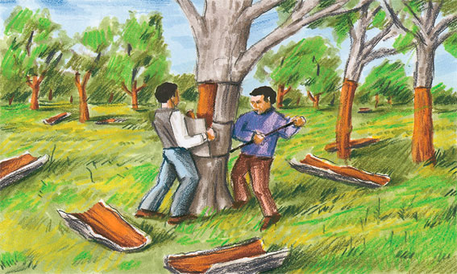
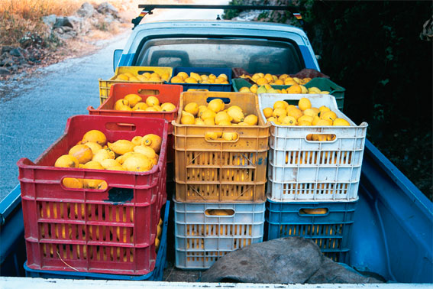
odstranjevanje lubja s plutovca, Portugalska spravilo limon, Grčija

